Slide 1
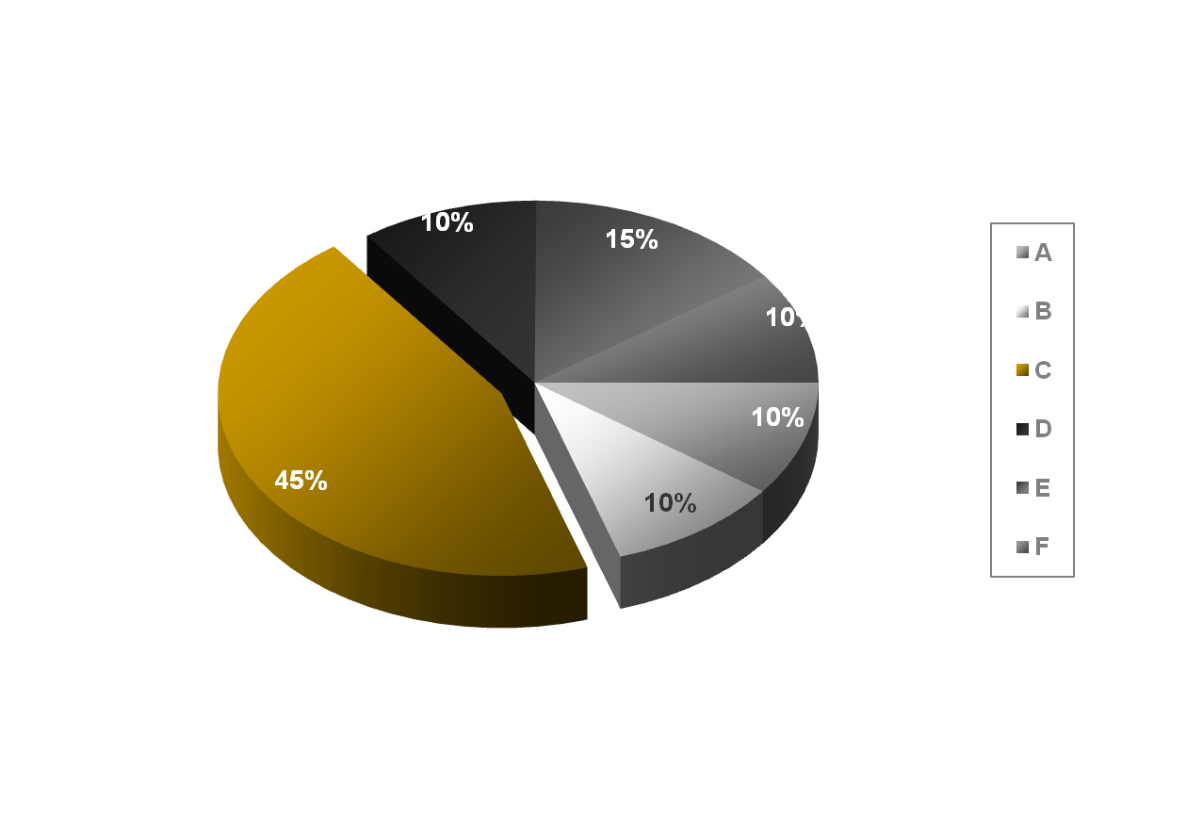
Notes:
更多PPT素材与教程，请登录PPTfans,PPT设计教程网：http://www.pptfans.cn

